Slide 1
Le Malade imaginaire
Molière
Bac de français

Slide 2
Sur la médecine
Le Médecin volant est une farce en seize scènes composée par Molière à une date incertaine, créée le 18 avril 1659 au Louvre et publiée pour la première fois en 1819 par l'érudit Emmanuel Louis Nicolas Viollet-le-Duc.
Le Médecin volant (1659) au Louvre
L’Amour médecin (1665) au château de Versailles
Le Médecin malgré lui (1666) au théâtre du Palais-Royal
Le Malade imaginaire (1673) au théâtre du Palais-Royal
Le Médecin malgré lui est une pièce de théâtre de Molière en trois actes de respectivement 5, 5 et 11 scènes en prose représentée pour la première fois le 6 août 1666 au Théâtre du Palais-Royal, où elle obtint un grand succès. Au premier acte, la chanson de Sganarelle "dite de la bouteille" est de Jean-Baptiste Lully. Lors de la reprise (à une date inconnue), la musique est de Marc-Antoine Charpentier.
Reprenant des motifs issus de la comédie italienne déjà utilisés dans Le Médecin volant et L'Amour médecin, Molière y ajoute des éléments tirés de la tradition de la farce française et de celle des fabliaux du Moyen Âge. La grivoiserie de certaines situations et la parodie des pratiques médicales de l'époque, qui constituent les principaux thèmes du Médecin malgré lui, dissimulent une dénonciation du charlatanisme, une satire de la crédulité, voire une critique de la religion.
L'Amour médecin est une comédie-ballet en trois actes et en prose écrite par Molière sur une musique de Jean-Baptiste Lully, représentée pour la première fois au château de Versailles par ordre du Roi le 14 septembre 1665, et donnée ensuite à Paris au Théâtre du Palais-Royal le 22 septembre 1665 par la troupe du Roy. Il s'agit de la première pièce mise en scène par la troupe de Molière en tant que troupe du Roy.
Le Malade imaginaire, dernière œuvre dramatique écrite par Molière, est une comédie-ballet en trois actes et en prose, créée le 10 février 1673 par la Troupe du Roi sur la scène du Palais-Royal à Paris, avec une musique de scène composée par Marc-Antoine Charpentier et des ballets réglés par Pierre Beauchamp.

Slide 3
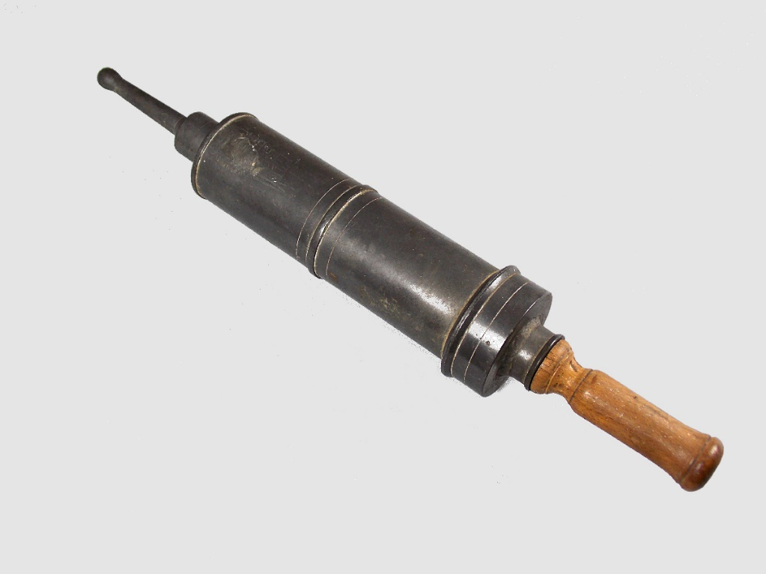
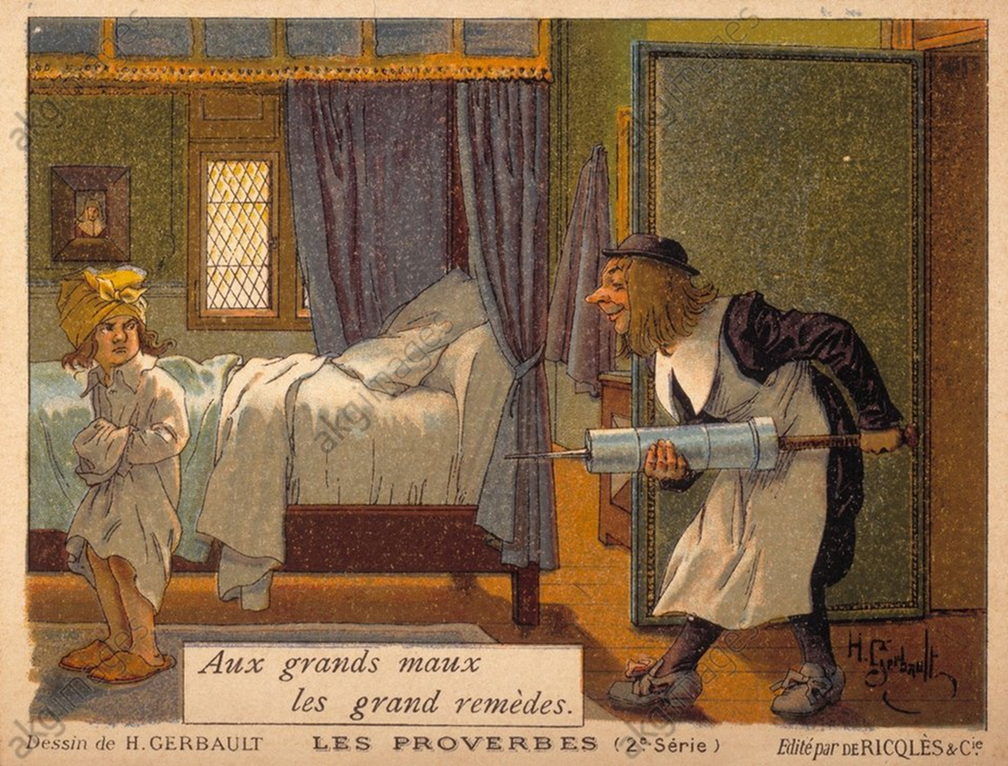
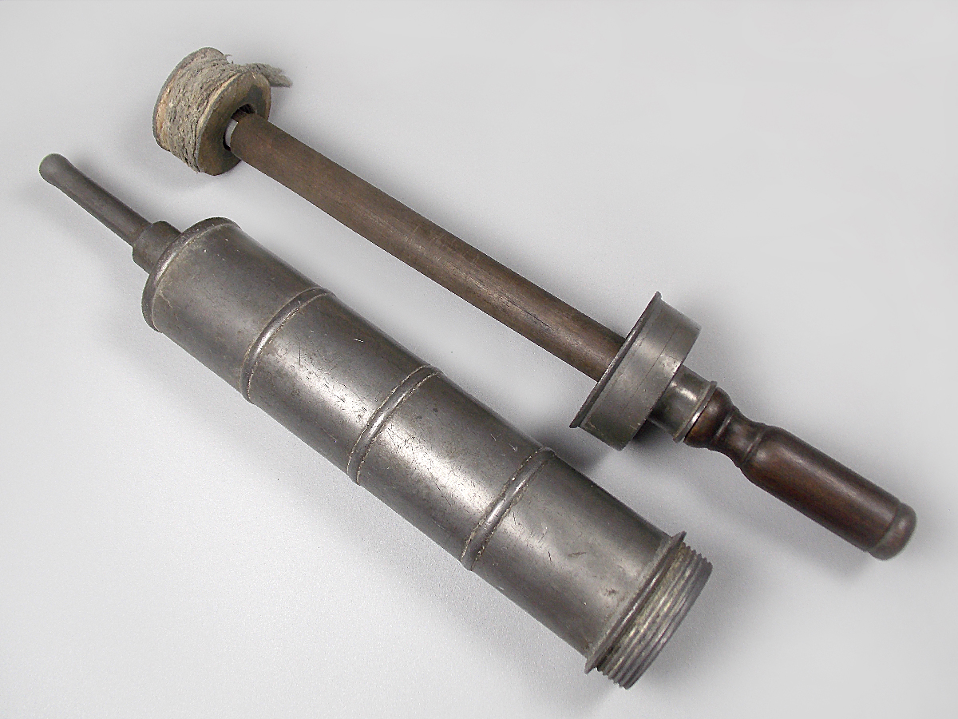
Le clystère (emprunté au grec klustếr, « seringue ») est le nom anciennement donné au lavement, un traitement à base d'eau salée ou d'une potion plus complexe, très fréquemment administré dans de nombreuses indications aux XVIIème et XVIIIème siècles.

Slide 4
Le Médecin volant
Le Médecin volant est une farce en seize scènes composée par Molière à une date incertaine, créée le 18 avril 1659 au Louvre et publiée pour la première fois en 1819 par l'érudit Emmanuel Louis Nicolas Viollet-le-Duc.
L'intrigue des seize scènes du Médecin volant est calquée sur un schéma traditionnel italien, le thème du « medico volante » que l'on retrouve dans plusieurs pièces de la commedia dell'arte et qui est ici associé à une structure héritée de la tradition de la farce française.
Tous les rôles, sauf le valet Gros-René (créé par Du Parc), sont des personnage types identifiables dans la tradition du théâtre comique italien.

Slide 5
L ’Amour médecin (1665)
Le texte complet
Sganarelle, riche bourgeois veuf qui n'écoute que ses propres ambitions égoïstes, refuse de marier sa fille unique Lucinde car il serait forcé de payer une dot considérable à son gendre (qui deviendrait également l'héritier de la fortune de Sganarelle). Lucinde fait semblant d'être malade. Sganarelle fait appel à des médecins. Clitandre, amant de Lucinde, arrive déguisé en médecin. Il déclare qu'il faut faire croire à Lucinde qu'on va la marier, afin de lui remonter le moral. Sgaranelle, croyant qu'il trompe sa fille, signe un "faux" contrat de mariage entre Clitandre et Lucinde. En fait le contrat, signé devant notaire, est réel; et Sganarelle doit accepter le mariage de sa fille et payer 20,000 écus de dot.
Acte I. Sganarelle explique à ses voisins Aminte, Lucrèce, M. Josse et M. Guillaume que sa fille Lucinde est inexplicablement déprimée. Ils lui donnent des conseils intéressés qu'il n'apprécie pas. Lucinde arrive et Sganarelle, pour lui remonter le moral, promet de lui offrir tout qu'elle voudra. Quand elle déclare qu'elle voudrait se marier, il se met en colère, ne veut rien entendre et s'en va. Plus tard, dans un monologue, Sganarelle admet que sa raison de refuser la demande de Lucinde est qu'il ne supporte pas l'idée de la donner à un autre homme, un homme qui hériterait également de la fortune de Sganarelle. Lucinde et sa suivante Lisette décident de jouer un tour à Sganarelle pour le punir de son égoïsme. À la fin de la dernière scène, Lucinde fait semblant d'être malade, obligeant Sganarelle à faire appel à des médecins.
Acte II. Les médecins arrivent et parlent de leurs déplacements quotidiens. Tomès apprend qu'un de ses anciens patients est mort, et s'emporte contre le défunt car il n'est pas mort selon les règles. Ils admettent qu'ils se soucient plus de suivre les procédures que de sauver des vies. On fait venir Lucinde, et les médecins l'examinent. Tomès et Des Fonandrès sont en désaccord sur le traitement à suivre: le premier préconise une saignée, tandis que le second recommande l'utilisation d'un émétique. Pendant que les deux discutent âprement, Bahys et Macroton informent Sganarelle que, malgré leurs meilleurs efforts, sa fille mourra certainement; mais ils trouvent que Sganarelle pourra se consoler en sachant que sa fille sera morte selon les règles. Au désespoir, Sganarelle décide d'acheter de l'orviétan, un remède de charlatan qui est débité dans les rues. Il est sous-entendu que ce faux médicament n'a aucun effet sur Lucinde.
Acte III. Clitandre arrive déguisé en médecin et s'occupe rapidement de Lucinde. Impressionné par ce jeune médecin, Sganarelle lui demande quelle est la mystérieuse maladie. Clitandre déclare que c'est un cas grave de dépression et que seul un mariage fictif lui remontera le moral. Il annonce qu'il va tromper Lucinde en lui faisant croire qu'elle et lui vont se marier. Sgaranelle signe un contrat de mariage qu'il croit faux et qui accorde au couple 20,000 écus de dot. Les deux amants s'en vont finir leur mariage à l'église la plus proche. Sganarelle organise une fête pour célébrer le rétablissement de Lucinde. C'est alors qu'il est informé par Lisette que Clitandre et Lucinde ont vraiment été mariés, et que c'est lui qui a été trompé. Sganarelle se met en colère et veut courir après sa fille, mais il est retenu par les fêtards; et les festivités se poursuivent dans la nuit.

Slide 6

L’Amour médecin, extrait

Slide 7
Acte II, Scène 4
Sganarelle, Lisette.
Lisette
Monsieur, allégresse ! allégresse !
Sganarelle
Qu’est-ce ?
Lisette
Réjouissez-vous.
Sganarelle
De quoi ?
Lisette
Réjouissez-vous, vous dis-je.
Sganarelle
Dis-moi donc ce que c’est, et puis je me réjouirai peut-être.
Lisette
Non : je veux que vous vous réjouissiez auparavant : que vous chantiez, que vous dansiez.
Sganarelle
Sur quoi ?
Lisette
Sur ma parole.
Sganarelle
Allons donc, la lera la la, la lera la. Que diable !
Lisette
Monsieur, votre fille est guérie.
Sganarelle
Ma fille est guérie !
Lisette
Oui, je vous amène un médecin : mais un médecin d’importance, qui fait des cures merveilleuses, et qui se moque des autres médecins.
Sganarelle
Où est-il ?
Lisette
Je vais le faire entrer.
Sganarelle
Il faut voir si celui-ci fera plus que les autres.
Scène 5
Clitandre en habit de médecin, Sganarelle, Lisette.
Lisette
Le voici.
Sganarelle
Voilà un médecin qui a la barbe bien jeune.
Lisette
La science ne se mesure pas à la barbe ; et ce n’est pas par le menton qu’il est habile.
Sganarelle
Monsieur, on m’a dit que vous aviez des remèdes admirables, pour faire aller à la selle.
Clitandre
Monsieur, mes remèdes sont différents de ceux des autres : ils ont l’émétique, les saignées, les médecines et les lavements : mais moi, je guéris par des paroles, par des sons, par des lettres, par des talismans, et par des anneaux constellés.
Lisette
Que vous ai-je dit ?
Sganarelle
Voilà un grand homme !
Lisette
Monsieur, comme votre fille est là toute habillée dans une chaise, je vais la faire passer ici.
Sganarelle
Oui, fais.
Clitandre, tâtant le pouls à Sganarelle.
Votre fille est bien malade.
Sganarelle
Vous connaissez cela ici ?
Clitandre
Oui, par la sympathie qu’il y a entre le père et la fille.
Scène 6
Lucinde, Lisette, Sganarelle, Clitandre.
Lisette
Tenez, Monsieur, voilà une chaise auprès d’elle. Allons, laissez-les là tous deux.
Sganarelle
Pourquoi ? Je veux demeurer là.
Lisette
Vous moquez-vous ? Il faut s’éloigner : un médecin a cent choses à demander, qu’il n’est pas honnête qu’un homme entende.
Clitandre, parlant à Lucinde à part. Ah ! Madame, que le ravissement où je me trouve est grand ! et que je sais peu par où vous commencer mon discours. Tant que je ne vous ai parlé que des yeux, j’avais, ce me semblait, cent choses à vous dire : et maintenant que j’ai la liberté de vous parler de la façon que je souhaitais, je demeure interdit : et la grande joie où je suis, étouffe toutes mes paroles.
Lucinde Je puis vous dire la même chose, et je sens comme vous des mouvements de joie qui m’empêchent de pouvoir parler.
Clitandre Ah, Madame ! que je serais heureux ! s’il était vrai que vous sentissiez tout ce que je sens, et qu’il me fût permis de juger de votre âme par la mienne. Mais, Madame, puis-je au moins croire que ce soit à vous à qui je doive la pensée de cet heureux stratagème, qui me fait jouir de votre présence ?
Lucinde Si vous ne m’en devez pas la pensée, vous m’êtes redevable, au moins d’en avoir approuvé la proposition avec beaucoup de joie.
Sganarelle, à Lisette. Il me semble qu’il lui parle de bien près.
Lisette, à Sganarelle. C’est qu’il observe sa physionomie, et tous les traits de son visage.
Clitandre, à Lucinde. Serez-vous constante, Madame, dans ces bontés que vous me témoignez ?

Slide 8

Le Médecin malgré lui (1666)
https://www.theatre-des-varietes.fr/spectacles/le-medecin-malgre-lui/

Slide 9
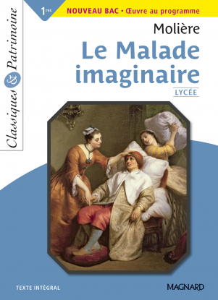
Le Malade imaginaire (1673)
La pièce, en audio
https://www.youtube.com/watch?v=pYW3B4Hn00s
La pièce, jouée :
https://www.youtube.com/watch?v=t1QZcELI3j4

Slide 10
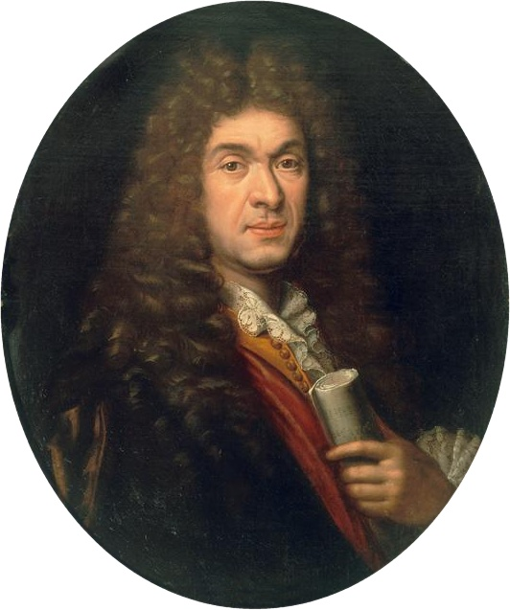
Jean-Baptiste Lully (1632-1687)
Jean-Baptiste Lully (ou Giovanni Battista Lulli en italien) né à Florence le 28 novembre 1632 et mort à Paris le 22 mars 1687, est un compositeur et violoniste de la période baroque actif en France sous le règne de Louis XIV. Naturalisé français en 1661, il est nommé, la même année, surintendant de la musique du roi et l'année suivante maître de musique de la famille royale.
Par ses dons de musicien et d'organisateur comme de courtisan, voire d'intrigant, Lully domine la vie musicale en France à l'époque du Roi-Soleil. Il conçoit et organise plusieurs formes de musique : la tragédie en musique, le grand motet, l'ouverture à la française. Son influence s'exerce sur toute la musique européenne contemporaine. Des compositeurs éminents tels Henry Purcell, Georg Friedrich Haendel, Jean-Sébastien Bach ou Jean-Philippe Rameau lui sont redevables.

Slide 11

La Comédie-Ballet
Genre dramatique, chantant et chorégraphique, la comédie-ballet est inventée par Molière et Jean-Baptiste Lully en 1661, pour leur pièce Les Fâcheux. Cette pièce fut donnée en août 1661 au château de Vaux-le-Vicomte lors d'une fameuse fête à l'italienne organisée par Nicolas Fouquet en l'honneur du « plus grand roi du monde ».
Mêlant la musique et la danse dans une action unique (contrairement à l'opéra-ballet, plus composite), la comédie-ballet traite des sujets contemporains et montre des personnages ordinaires de la vie quotidienne. Le mariage en est souvent le thème central.
Le trio Molière-Lully-Beauchamp créa une demi-douzaine d'œuvres, mais le genre déclina après la mort de Molière dès 1673.

Slide 12
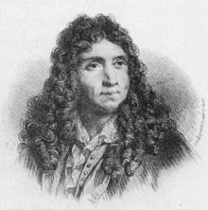
Pierre Beauchamp
Appelé à tort Charles ou Charles-Louis, Pierre Beauchamp est un danseur et maître de ballet français né à Versailles le 30 octobre 1631, et mort à Paris en février 1705.
Apparenté à une famille de maîtres de danse, Beauchamp débute à la cour de Louis XIV en 1648, dans le Ballet du dérèglement des passions. Il collabore ensuite avec Jean-Baptiste Lully, Marc-Antoine Charpentier et Molière et invente avec eux la « comédie-ballet » dont les meilleures illustrations sont Le Bourgeois gentilhomme (1670) et Le Malade Imaginaire (1673). Il règle aussi les danses des principaux opéras de Robert Cambert et Pierre Perrin pour l'Académie royale de Musique, dont il est le premier maître de ballet.
À la mort de Lully (1687), il travaille essentiellement pour les collèges des Jésuites. Il forme de nombreux danseurs comme Blondy, Favier et Pécour, et met au point un système d'écriture de la danse que son disciple Feuillet publiera sous son nom propre en 1700. Codificateur des cinq positions classiques, Beauchamp est l'une des plus grandes figures de la « belle danse » française du XVIIe siècle.
https://fr.wikipedia.org/wiki/Pierre_Beauchamp

Slide 13
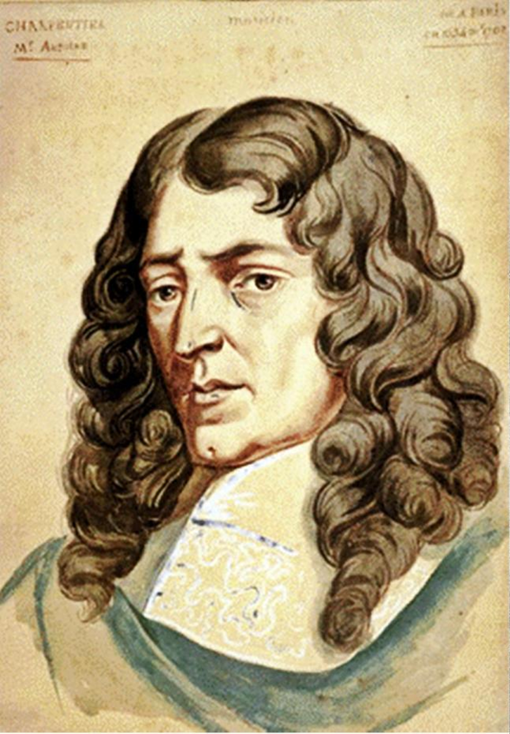
Marc-Antoine Charpentier
Marc-Antoine Charpentier, né à Paris en 1643 et mort à Paris le 24 février 1704, est un compositeur français de la période baroque.
Il se rend en Italie pour faire des études de peinture, mais sous l'influence du compositeur Giacomo Carissimi il fait des études de musique à Rome. Y séjournant trois années, il restera marqué par le style italien et sera le seul en France à aborder l'oratorio.
En 1672, Molière se brouilla avec Lully. Il proposa à Charpentier de remplacer ce dernier pour la musique de ses comédies-ballets au Théâtre-Français. C'est ainsi que Charpentier composa de la musique pour les entractes de Circé et d'Andromède, ainsi que des scènes chantées dans le Mariage forcé, puis Le Malade imaginaire.
À la mort de Mademoiselle de Guise en 1688, Charpentier fut employé par les Jésuites dans leurs établissements parisiens. Il devient maître de musique du collège Louis-le-Grand, puis de l'église Saint-Louis, rue Saint-Antoine. C'est à cette époque qu'il composa la majeure partie de son ouvre sacrée.
En 1698, Charpentier fut nommé maître de musique des enfants de la Sainte-Chapelle du Palais.
Sa musique tire sa substance d'un mélange des styles français et italien, auxquels elle emprunte de nombreux éléments.
Il a composé des ouvres sacrées telles que des oratorios, des messes, des psaumes, des magnificats. Il a également composé plusieurs opéras, des sonates, préludes pour orchestre, des noëls instrumentaux.
Marc-Antoine Charpentier fut presque complètement oublié jusqu'en 1953, lorsqu'il fut révélé par son Te Deum, dont l'ouverture orchestrale sert d'indicatif à l'Eurovision. C'est à Carl de Nys que l'on doit la redécouverte de ce Te Deum, qui devint également l'hymne du Tournoi des six nations.
Marc-Antoine Charpentier est actuellement le compositeur baroque français le plus présent en disque et au concert.

Slide 14
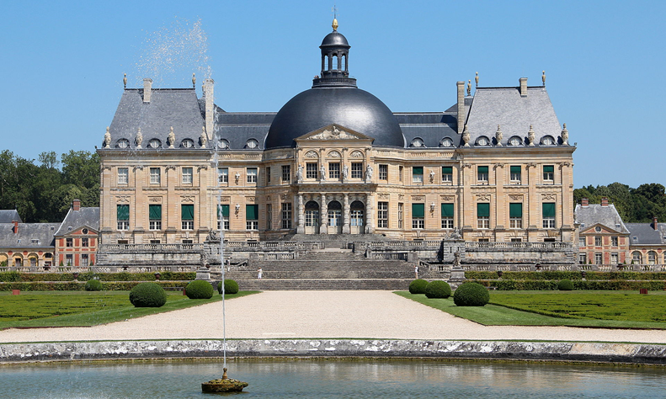
Vaux-Le-Vicomte – Nicolas Fouquet
Le château de Vaux-le-Vicomte, situé sur le territoire de la commune française de Maincy (Seine-et-Marne), à 50 km au sud-est de Paris, près de Melun est un château du XVIIe siècle (1658-1661), construit pour le surintendant des finances de Louis XIV, Nicolas Fouquet. Il appartient désormais à une branche cadette des marquis de Vogüé.
Fouquet fit appel aux meilleurs artistes de l'époque pour bâtir ce château : l'architecte Louis Le Vau, premier architecte du roi (1656), le peintre Charles Le Brun, fondateur de l'Académie de peinture (1648), le paysagiste André Le Nôtre, contrôleur général des bâtiments du roi (1657) et le maître-maçon Michel Villedo.
Leurs talents avaient déjà été réunis par le jeune Louis XIV pour construire des ailes au château de Vincennes en 1651-1653. Le roi refera appel à eux pour construire le château de Versailles, celui de Vaux-le-Vicomte servant alors de modèle.

Slide 15
Charles Varlet, dit La Grange, est un comédien français né en 16351 et décédé à Paris le 1er mars 1692. Camarade de scène de Molière et son successeur à la tête de la Troupe du Roi, il créa certains des principaux rôles de ses pièces, en particulier celui de Dom Juan, et tint pendant plusieurs décennies un registre de ses comptes, qui constitue un document exceptionnel sur la vie théâtrale de la seconde moitié du XVIIe siècle.
L’habitude s’est prise dès la fin du XVIIe siècle chez les historiens d’appeler troupe de Molière, par commodité, l'ensemble des comédiens et comédiennes qui, entre 1646 et 1673, et parfois pour une brève période seulement, ont partagé l’aventure théâtrale de Molière, en province d’abord, de 1646 à 1658, puis à Paris, de 1658 à 1673, dans le cadre d’une compagnie dont le titre ou la dénomination changea plusieurs fois, mais qui se prévalut toujours ou jouit expressément de la protection de grands personnages du royaume, à savoir successivement Bernard de Nogaret de La Valette, duc d'Épernon et gouverneur de Guyenne, Armand de Bourbon, prince de Conti, Philippe d’Orléans, dit Monsieur, frère unique du roi, enfin Louis XIV.

Slide 16
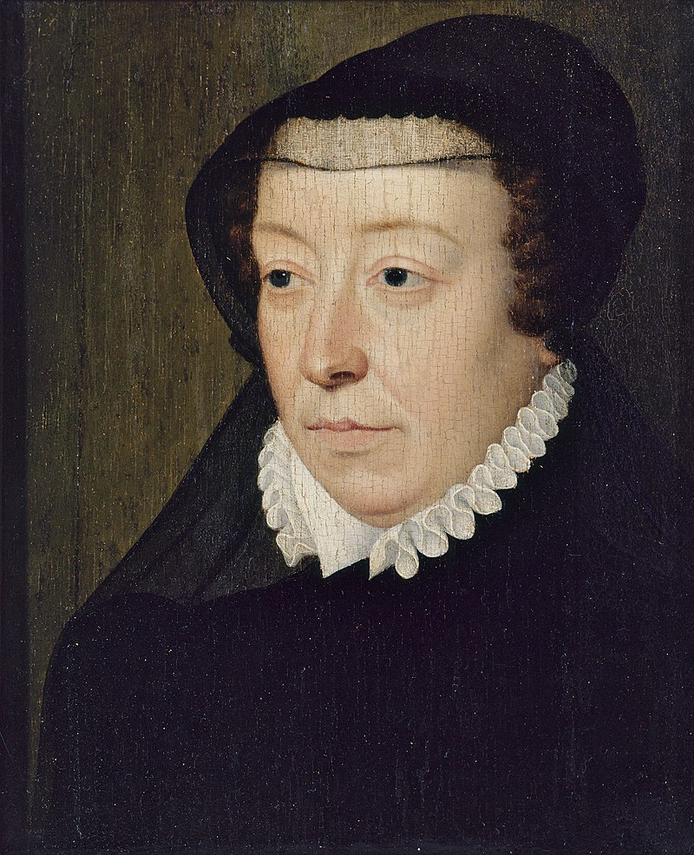
Catherine de MÉDICIS (13 avril 1519, Florence-5 janvier 1989, Blois)

Slide 17
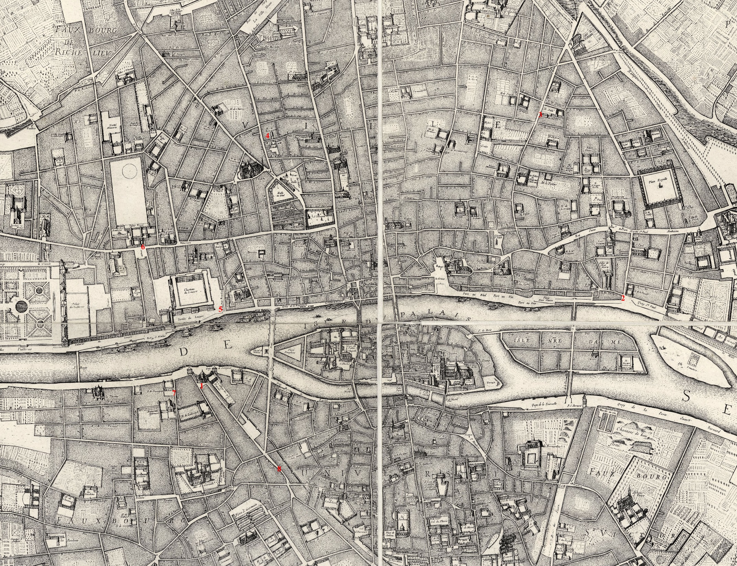
Les salles de théâtre parisiennes aux XVIIe siècle
Plan de Jouvin de Rochefort, 1672.
Emplacement du jeu de paume des Métayers.
Emplacement du jeu de paume de la Croix noire.
Théâtre du Marais.
Hôtel de Bourgogne.
Emplacement du Petit-Bourbon.
Salle du Palais-Royal.
Hôtel Guénégaud.
Comédie-Française.
Plan de Jouvin de Rochefort, 1872
sur Gallica
https://fr.wikipedia.org/wiki/Plans_de_Paris

Slide 22
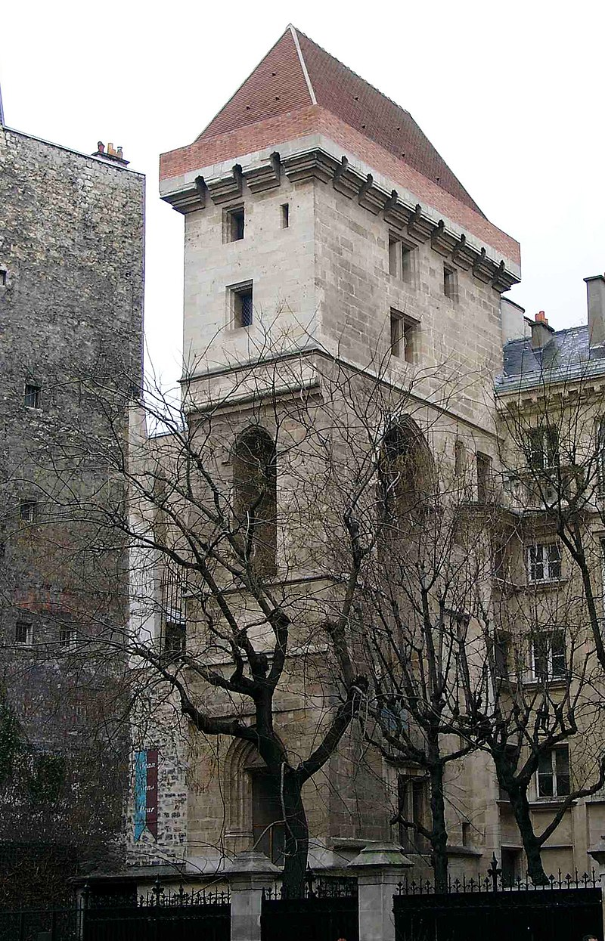
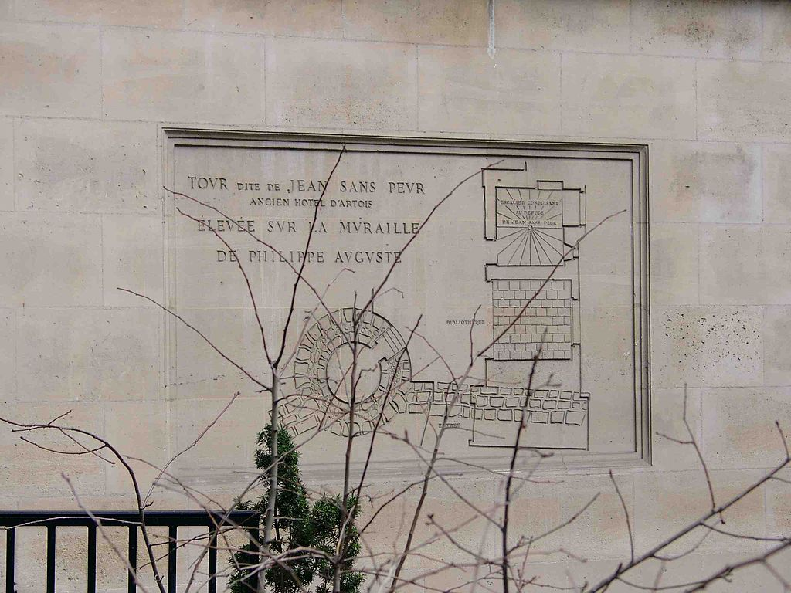
l’Hôtel de Bourgogne (1548)
L’hôtel de Bourgogne, ou hôtel d'Artois, a été jusqu'au XVIe siècle la résidence des ducs de la seconde maison capétienne de Bourgogne à Paris. Il a abrité ensuite l'un des principaux théâtres parisiens du XVIIe au XVIIIe siècle.
La tour Jean-sans-Peur, rue Étienne-Marcel, dans le 2e arrondissement de Paris, en est le seul vestige aujourd'hui.

Slide 23
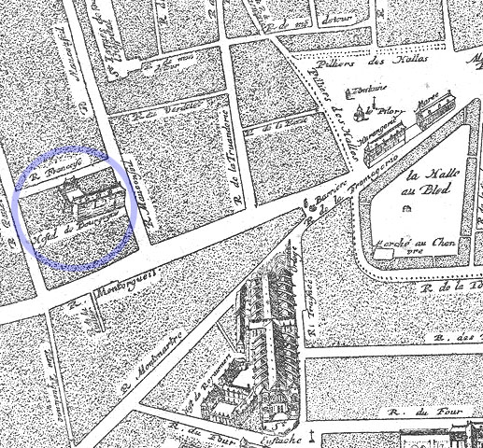
Le 30 août 1548, la Confrérie de la Passion et Résurrection de nostre Sauveur et Rédempteur Jésus-Christ, fondée par le roi Charles VI en décembre 1402, acquiert un terrain au lieu-dit l'hôtel de Bourgogne. Elle y construit la même année une salle de spectacles dont l'accès principal est rue Neuve-Saint-François, tandis qu'une seconde entrée, dite porte du parterre, s'ouvre sur la rue Mauconseil (partie aujourd'hui absorbée par la rue Étienne-Marcel), pour présenter des mystères.
Mais un arrêt du Parlement défend à l’hôtel de Bourgogne de jouer des pièces religieuses ; en échange, les Confrères obtiennent le monopole des représentations théâtrales profanes sur Paris, et louent leur théâtre aux troupes itinérantes ; parmi elles, les Enfants-sans-Souci et la Confrérie des sots. À l'âge de neuf ans Jean Baptiste Poquelin admirait le jeux des comédiens italiens.
Le séjour des Comédiens-Italiens imposés par Catherine de Médicis en 1577 et le dynamisme des autres troupes obligent celle de l'hôtel de Bourgogne à se professionnaliser et à défendre son privilège.
En 1599, les « Comédiens ordinaires du Roy » créés par Valleran Le Conte (avec notamment Gros-Guillaume et l'une des premières comédiennes françaises, Rachel Trepeau), prennent possession de la salle ; ils la partagent à partir de 1600 avec les Gelosi, première troupe italienne en résidence qui rencontre un énorme succès, suivie par plusieurs autres troupes italiennes dont celle des Comici fedeli entre 1610 et 1623.

Slide 24
Le théâtre du Marais
Malgré le « monopole » de l'hôtel de Bourgogne, Montdory décide de monter son propre théâtre à Paris. Il s'installe en 1634 dans le quartier très à la mode du Marais, rue Vieille-du-Temple. Il se met ainsi en concurrence directe avec le théâtre de Bourgogne.
En 1634, il n'y a à Paris qu'une seule salle de théâtre permanente, et c'est celle de l'hôtel de Bourgogne, construite en 1548 par les Confrères de la Passion et louée de manière permanente par la troupe des Comédiens du Roi depuis décembre 1629. Les acteurs Le Noir et Mondory, chefs de la troupe dite "du prince d'Orange", qui séjournaient fréquemment à Paris avant cette date et qui sont désormais privés de la salle de l'hôtel de Bourgogne, aménagent successivement entre 1630 et le début de 1634 plusieurs jeux de paume et finissent par s'installer durablement dans un quartier alors un peu excentré mais déjà à la mode : le Marais. Les comédiens font aménager la salle du jeu de paume, rue Vieille-du-Temple, dans laquelle leurs compagnons et leurs successeurs — désormais désignés comme les comédiens de la « Troupe du Marais » — resteront jusqu'au printemps de 1673, offrant durant une quinzaine d'années une vive concurrence à l'hôtel de Bourgogne.

Slide 25
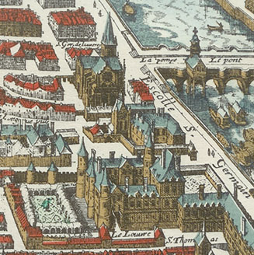
Le Petit-Bourbon

Slide 26
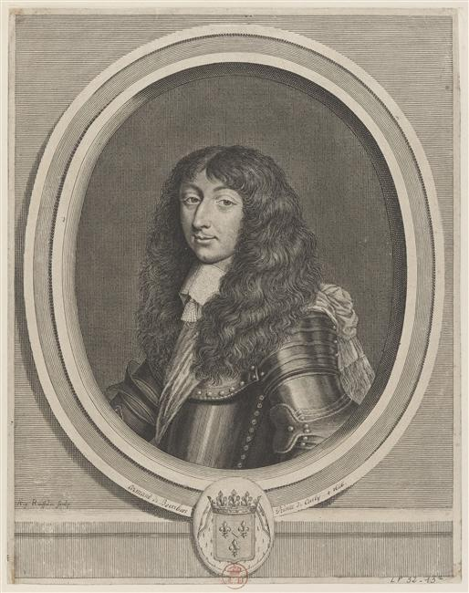
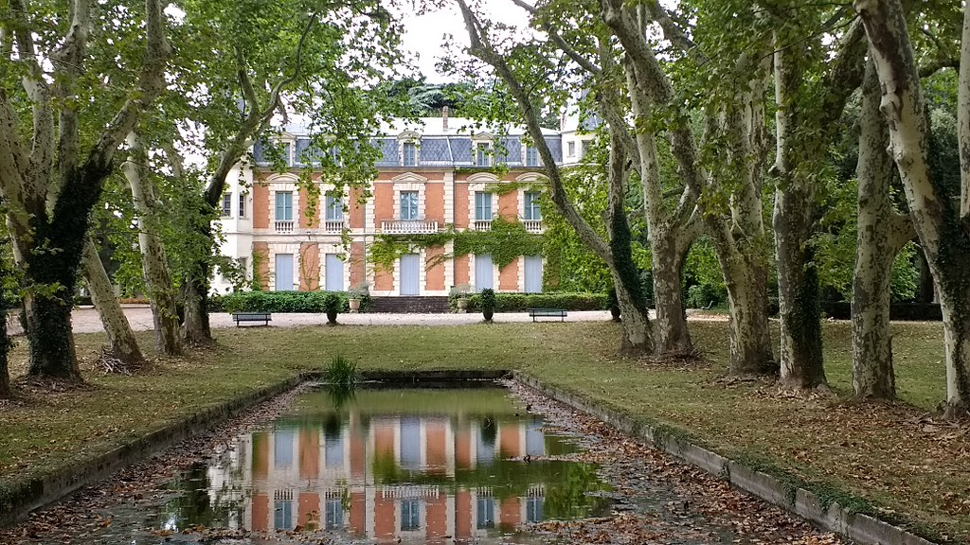
Armand de Bourbon prince de Conti
Bassin devant le château de la Grange des Prés
Le domaine de la Grange des Prés est un monument historique de Pézenas dans l'Hérault, en France.
Il possède un jardin à l’Italienne.

Slide 27
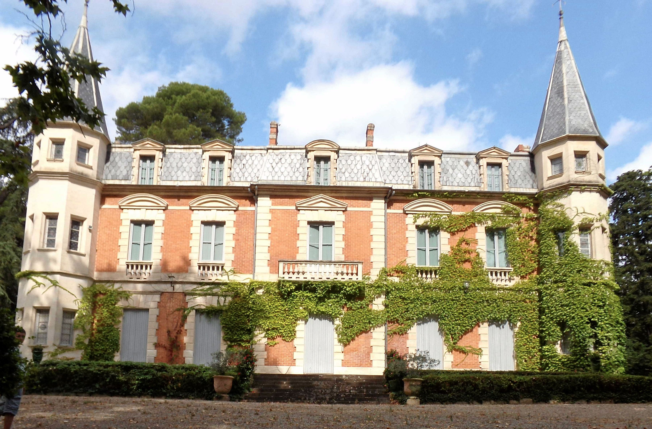
Journées Montmorency
tous les vendredis en juillet et août à 14h.
Visite guidée de la Grange des Prés à Pézenas
Dès le milieu du XVIe siècle, sous l'impulsion de la famille Montmorency, Pézenas construit peu à peu son image de capitale politique du Languedoc.
Henri Ier, délaisse le château féodal où résidait ponctuellement son père Anne et se fait construire une maison de campagne, véritable château aux portes de la ville : la Grange des Prés.
Le gouverneur apporte un soin particulier à l'aménagement des jardins.
Tour à tour manufacture de draps, caserne et hôpital militaire, la propriété appartient à la même famille depuis de début du XIXe siècle.
Ouverte pour la première fois au public, la visite des jardins permettra d'évoquer un pan du passé prestigieux de la ville de Pézenas.
Article du Midi Libre

